Slide 1
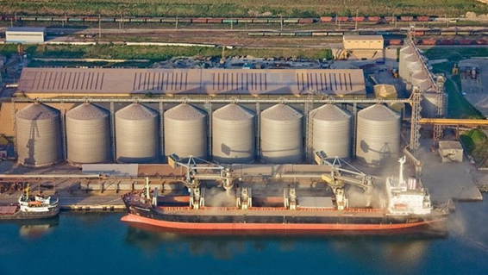
Agriculture, alimentation, climat :
les enjeux du « carbone vivant »
ALEC-Ouest Essonne Christian de Perthuis 22 septembre 2022

Slide 2

Urgence climatique : un problème de stock

Slide 3

La neutralité au sens du GIEC
C’est le stock de gaz à effet de serre qui réchauffe la planète
Neutralité climat = Stabilisation du stock de GES
Cible de 2° C
Budget carbone résiduel : 20-25 ans
Neutralité climatique vers 2070
Cible de 1,5° C
Budget carbone résiduel: 8-10 ans
Neutralité climatique vers 2050
Source : IPCC (2018 and 2021)

Slide 4




La double dimension de la « Neutralité climat »
Carbone fossile
Charbon, pétrole, gaz : 70 % des émissions mondiales de GES
La sortie des fossiles : construire une économie de rationnement.
Carbone
vivant
Agriculture & Forêts : 25 % des émissions de GES. Puits de carbone (plantes & sols). Biodiversité : construire une bioéconomie.

Slide 5
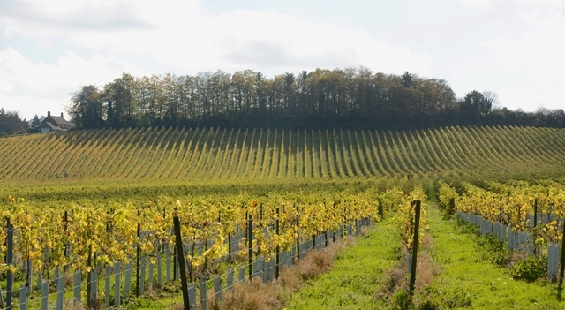
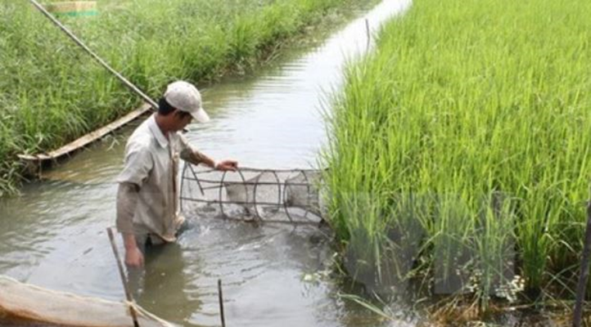
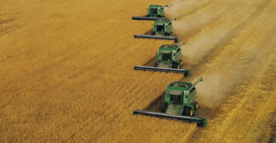
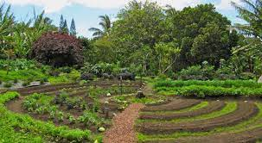
Quelle résilience face au réchauffement ?
Déplacement des moyennes climatiques
Vignoble dans le Kent
La variabilité croissante du climat
Riz + crevette (Delta du Mékong)
Où seront produits les grains demain ?
La résilience par l’agro-écologie

Slide 6
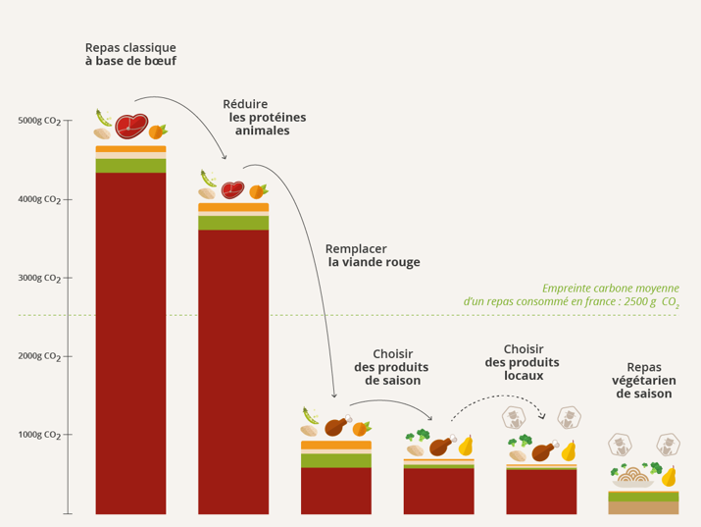
Sobriété dans l’assiette :
plus de végétal, plus de frais, plus de diversité

Slide 7
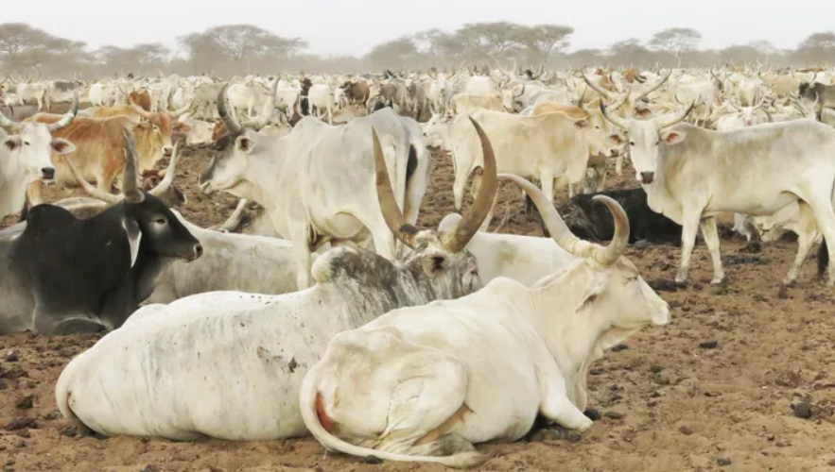
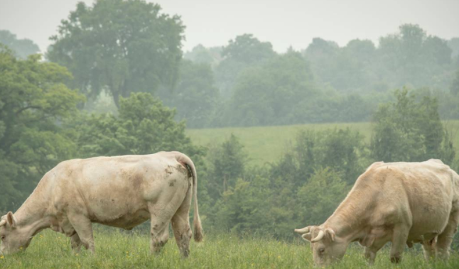
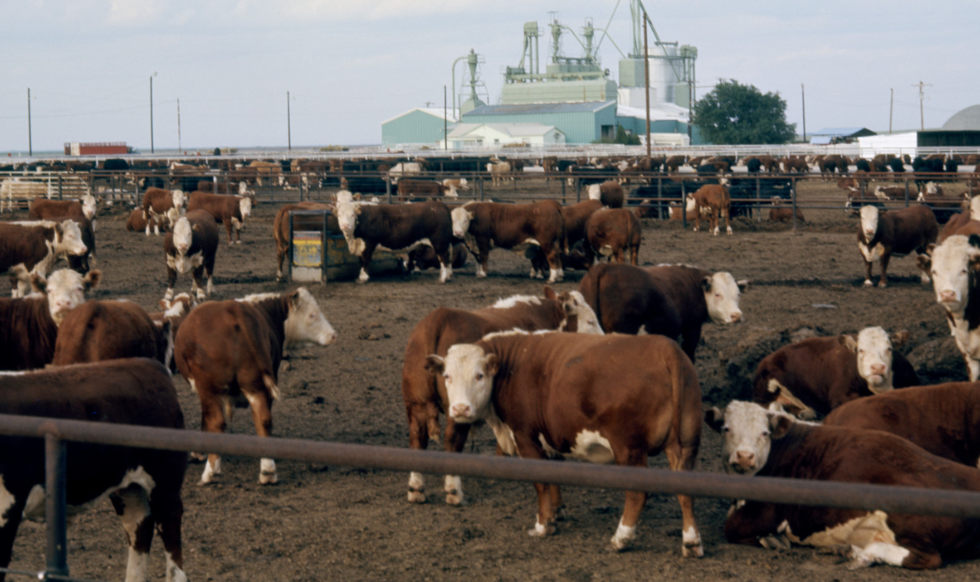
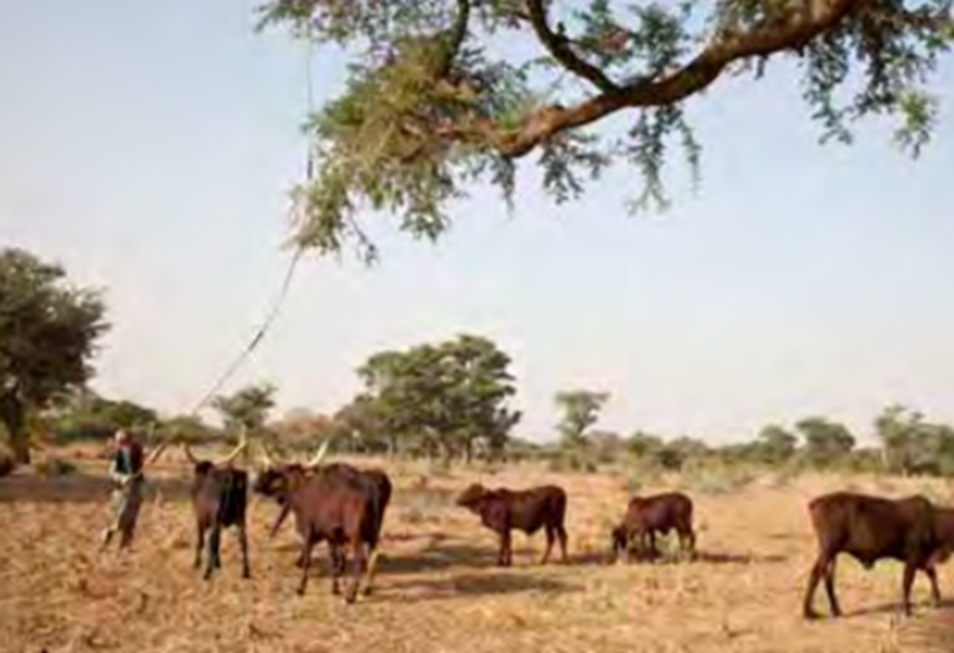
Quelle place des animaux dans
les systèmes agricoles & alimentaires ?
Regroupement d’animaux à proximité d’un puits
(Sénégal, 2018)
élevage charolais à l’herbe
(Allier, France 2016)
Feedlot aux Etats-Unis (Texas, 2017)
Pastoralisme au Niger (2018)

Slide 8


Merci de
votre attention
Plus d’informations ?
Il n’est pas trop tard !
https://christiandeperthuis.fr/

Slide 9

Un ouvrage pour compléter
Publication : juin 2022 ; Feuilleter les premières pages

